Slide 1

Český jazyk
Vyjmenovaná slova po M
Mgr. Vladimíra Mikulášková
ZŠ Jenišovice
VY_32_INOVACE_206

Slide 2

M
my, mýt, myslit, mýlit se ,
Hmyz myš, hlemýžď, mýtit,
Zamykat, smýkat, dmýchat,
Chmýří, nachomýtnout se,
Litomyšl, Přemysl
Po obojetné souhlásce m píšeme uvnitř slov většinou
měkké i,í. Ve vyjmenovaných slovech a ve slovech příbuzných píšeme y, ý.

Slide 3
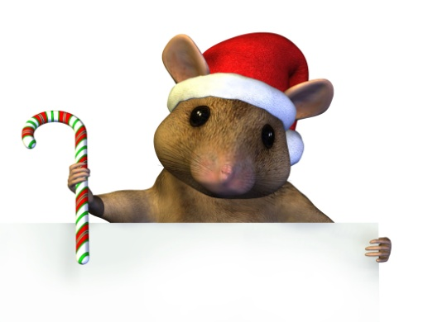
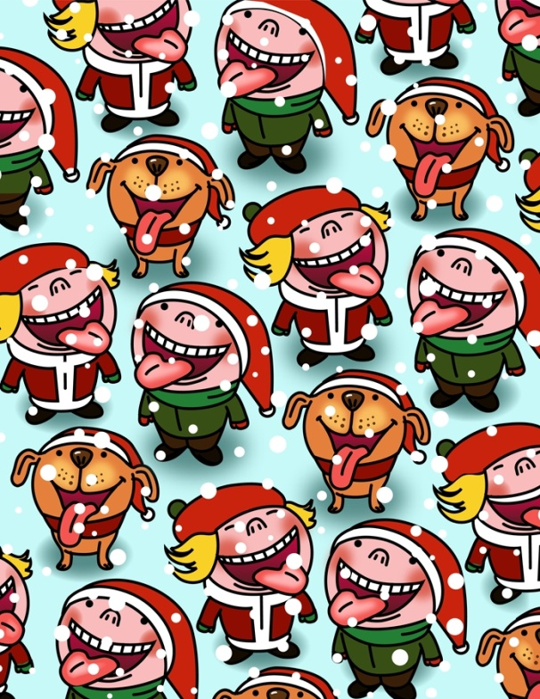
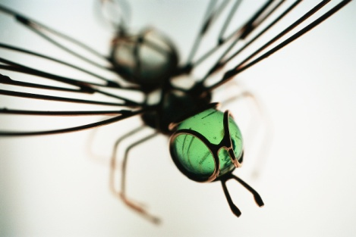
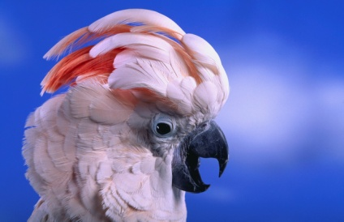
Napiš vyjmenovaná slova po M. Některá spoj s obrázkem:

Slide 4
Rozlišuj:
X
X
X
X
X
X
X
X
X
X
X
X
X
X
X
My (všichni) mi (mně)
My bychom šli domů. Podej mi pero.
Mýt ( umývat) mít (vlastnit)
Pomáháme mýt nádobí. Chci mít nové kolo.
Myla (umývala) milá (příjemná)
Eva myla auto. Babička je milá.
Myji (umývám) míjí( ubíhá)
Ráda myji podlahu. Čas rychle míjí.

Slide 5
Řešení.
Napiš vyjmenovaná slova po B. Některá spoj s obrázkem:
my
mýt
myslet
Mýlit se
hmyz
myš
hlemýžď
mýtit
zamykat
smýkat
dmýchat
chmýří
Nachomýtnout se

